Slide 1
Applicerad 3D programmering Föreläsning 17
HDR

Slide 2
HDR
High Dynamic Range
Så vad betyder det ?
I vanliga fall är värdet på en pixel clampat mellan 0 och 1.0 eller 0 till 255 om du föredrar att tänka på det sättet.
Det som blir högre än 1.0 blir kritvitt det som är lägre än 0 blir kolsvart.
Då vi ljusätter en texture så multiplicerar vi den med ett färgvärde. Eftersom detta inte kan vara högre än 1 för då riskerar vi att färgerna blöder ut till vitt betyder detta att bilden aldrig kan bli ljusare än grafikern paintade den.
I verkligheten är den för det mesta en bit mörkare vilket gör att grafikerna inte kan lämna detaljer i den mörka delen av bilden. För de försvinner under ljussättning.

Slide 3
HDR
Detta resulterar i att man i bilderna bara kan använda en del av pixel värdena vilket gör at vi förlorar ytterligare en del av våran begränsade range.
Vi kan heller inte göra mörka områden mörka för detaljerna försvinner in i mörkret medans i verkligheten hade våra ögon anpassat sig då du gick in i det mörka området och du hade sett detaljerna i det.
Allt detta kommer ur att vi har en begränsad dynamisk range (LDR . Low Dynamic Range)
Effekter som bloom och inverted Bloom (Dark bloom) har använts för att försöka få mer djup och kontrast in i färgerna på de yttersta bitarna av skalan men problemet kvarstår eftersom det helt enkelt inte finns mer information.
HDR baserar sig på att man kastar bort begränsingen med 1.0 som max som 8 bitars arkitekturerna har gett oss.
Och istället börjar jobba med ett flyttals format med 16 eller 32 bitar för R,G och B per pixel.

Slide 4
HDR
Då har vi möjligheten att inneha mer detaljerad information.
Detta påverkar många delar av koden och ger många frågor på hur man tex ska hantera värden som är högre än 1.0 i framebuffern ?
Innan vi kommer till det vill jag dock demonstrera ett väldigt praktiskt exempel på den skillnaden HDR kan göra. Denna koden har inte riktigt HDR rendering rent generellt men den använder sig av en HDR textur.
Den klipper värdena den visar så att om värdet blir över 1.0 så blir satt till 1.0 direkt.
Appliaktionen har en cubemap i mitten med ett material som reflecterar ca 40% av det inkommande ljuset vilket gör at den har en rätt dov reflektion.

Slide 5
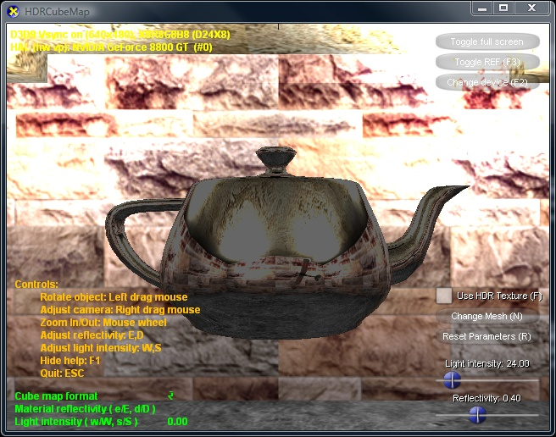
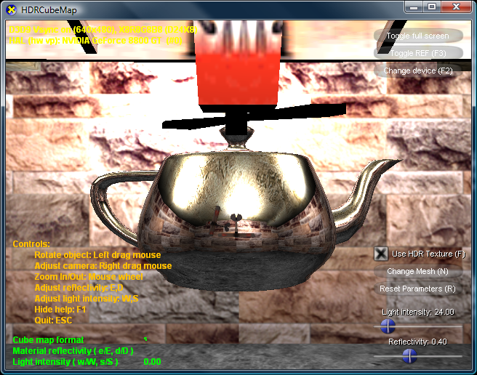
HDR texture sida vid sida
Som ni ser är reflektionerna i den vänstra tekannan dova och mörka. Även där det är direkta reflektioner av en ljuskälla. Detta är eftersom texturen kan max lagra ett värde på 1 så kan vi max reflectera 40% av det värdet vilket blir en grå nyans 0.4,0.4,0.4
Medans i den högra kannan skiner ljusen som om de vore fullt reflectiva. Detta är för att de inte är capapde till 0 till 1 skalan utan kan vara uppe på 10-20 och 10*0.4 är fortfarande mer än 1 och blir därför cappat till 1.
Observera att reflektionen som inte påverkas av ljusens nya ökade styrka är oförändrad.

Slide 6
HDR
Så HDR tillåt oss att bibehålla ljusens styrka även efter en reflektion som bara tar delar av styrkan.
Men detta är bara ett exempel på sake rman kan göra med HDR.
Men den utvanntade reflektionen i vänstra sidan är ett typexempel på hur spel lätt kan bli utan en större range utvattnade och tomma.
Medans den högra sidan skiner på grund av att all lyster har bevarats.
Detta var ett väldigt simpelt men ändå tydligt läge där man kan utnyttja att man har en högre dynamisk range
Om man tittar noga kan man också se hur utbrända areor i väggarna får färg igen i HDR varianten. Detta är för att datan finns kvar där och då vi skalar ner reflectiviteten så kommer den fram igen den är inte förlorad.
Detta är hela poängen med HDR. Men frågan är vad gör man med den extra informationen.

Slide 7
Tone mapping
Hur ska vi göra med att allt kan bli vitt om jag drar upp ljuset i scenen?
Om allt bara blir vitt har jag ingen nytta av min högre range.
Så vad man gör är att man tonemappar datan
Vad det betyder är att man tar den rangen man har och skalar om den så att den matchar skärmens visnings förmåga (normalt sett 0 till 1)

Slide 8
Tone mapping
Det finns många olika sorters tone mappers
Man brukar dela in dem i globala och lokala tone mappers
Globala väljer en ekvation för hela skärmen och applicerar den globalt medans lokala försöker skapa en ekvation som är anpassad till dens omgivning
Inom spel är globala tone mappers mer eller mindre reglen.
Så vi ska försöka kolla på ett par av de vanligaste ekvationerna och se vad de gör och hur det fungerar.

Slide 9
Tone mapping
All tone mapping baserar sig på att man utför en analys av ljus styrkan på skärmen just nu och baserat på det gör en anpassad exponering för att få färg värdena inom skärm range eller en annan range.
Nu kan ngn fundera att kunde man inte använda tonemapping utan HDR för att anpassa vad man ser till skärmen så att mörka områden blir ljusare då man kommer närmare.
Problemet är data mängden.
Om du skalar ett värde på 0 till 32 till en range på 0 256 kommer du få enorm banding. Det finns helt enkelt inte extra data i det läget.
Man kan fortfarande få en förbättring men det kan också bryta ihop rätt enkelt.

Slide 10
Tone mapping
HDR skapar inte någon ny data utan du behöver HDR texturer för att verkligen få in extra informationen och ha möjlighet att ha stora contraster inom ett objekt.
Så att du sedan kan skala fram den datan du vill med hjälp av tone mapping

Slide 11
Tone mapping
Så vad finns det för tone maping formler ?
Det finns en uppsjö av dem det som är relevant är vilken data vi har tillgänglig att beräkna på.
För den här föreläsningen kommer jag att förutsätta att vi har beräknat fram min,average och max luminance(hur kommer senare(kanske)) på våran scen.
PixelColor=PixelColor*(PixelLumiance-min)/(max-min)’
Detta är väl den enklaste varianten den tar helt och hållet och skalar om så att det vi ser på skärmen fyller hela färgskalan.
Vill man ha en tydlig whiteout kan man multiplicera max med tex 0.95. Vill man undvika att man får något som är helt kolsvart kan man modifiera min värdet istället.
På pappret ser detta ut att göra precis vad vi vill. Men den har ett dilemma det är en helt linjär skala. Precis som konstnärer gör då de målar ljus vill vi överdriva kontrast skillnaderna mellan mörkt och ljust. Detta för att skapa de härliga ljus kontrasterna som man kan se i HDR spel.

Slide 12
Tone mapping
För det mesta då man jobbar med tonemapping tänker man sig att man använder någon form av exponerings värde.
Som du i vanliga fall hand tweakar
Så du bestämmer hur du vill se din bild exponerade och sedan så justerar den sig själv efter average luminance.
Det är väldigt sällan man använder max eller min.
Den vanligaste tonemapping formlen är den som följer.
Lp=LuminancePixel*Exposure/AverageLuminance
pixelColor= pixelColor*(LP/(1+LP)
Som ni ser använder den sig bara av AverageLum och ett exponerings värde. Vanliga värden för exponeringen går emellan 0.18 och 1.0 beroende på vilken bild man vill ha.

Slide 13
Tone mapping
En annan vanlig formel är att man beräknar LP på samma sätt men istället kör med en max luminance där allt ovanför ska bli vitt.
pixelColor*=LP*(1+(LP/(maxlum*maxlum)))/(1+LP)
Det är dock itne så enkelt att visalisera allt detta i huvudet så vi ska titta på lite kurvor för att se skillnaden på dessa formler under olika data.

Slide 14
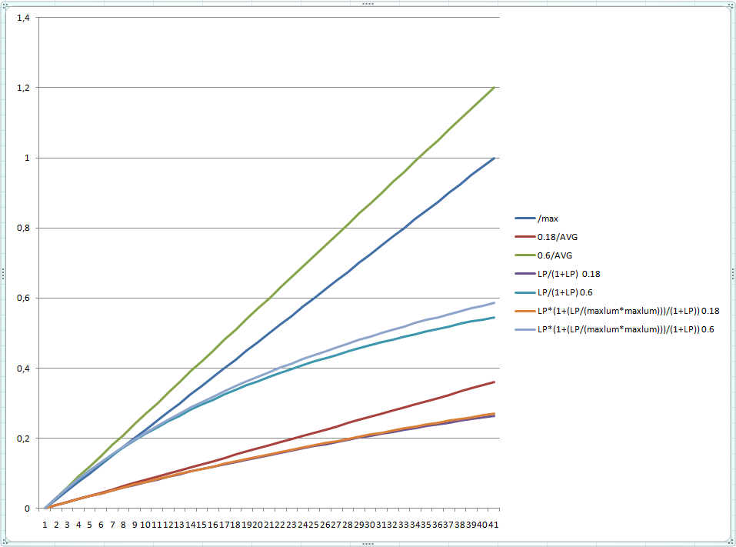
Min = 0 AVG = 2 Max = 4

Slide 15
Min = 0 AVG = 2 Max = 4

Slide 16
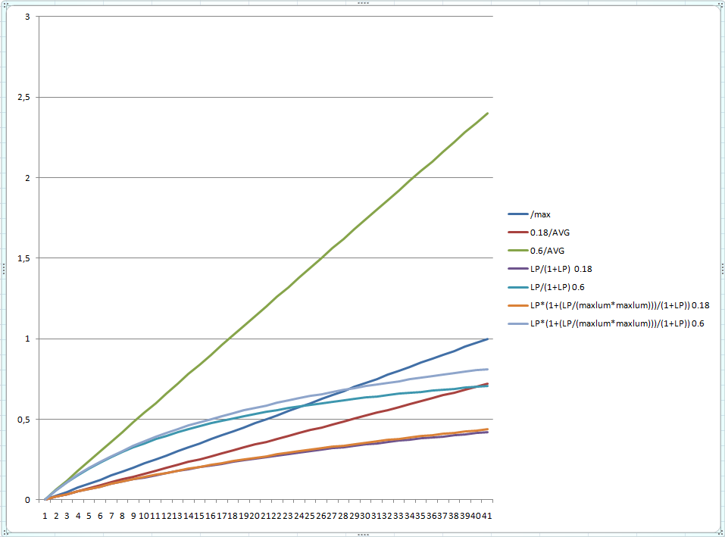
Min = 0 AVG = 1 Max = 4

Slide 17
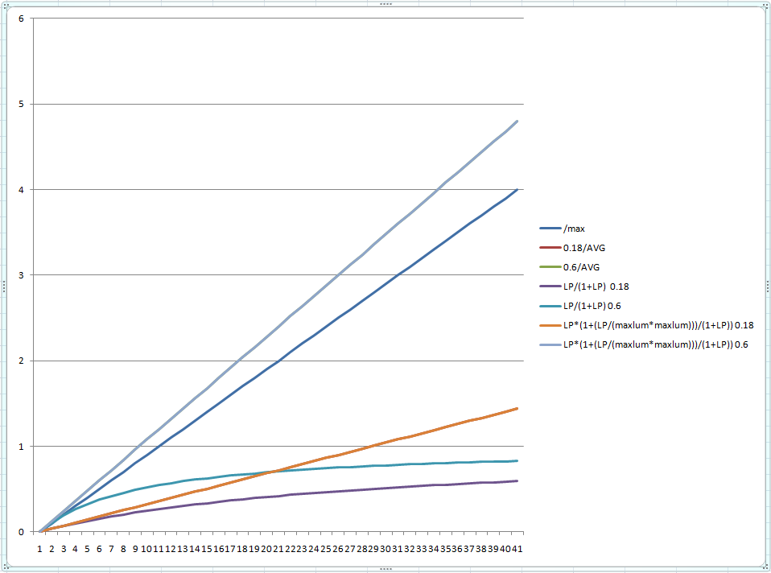
Min=0 AVG = 0.5 MAX = 1

Slide 18
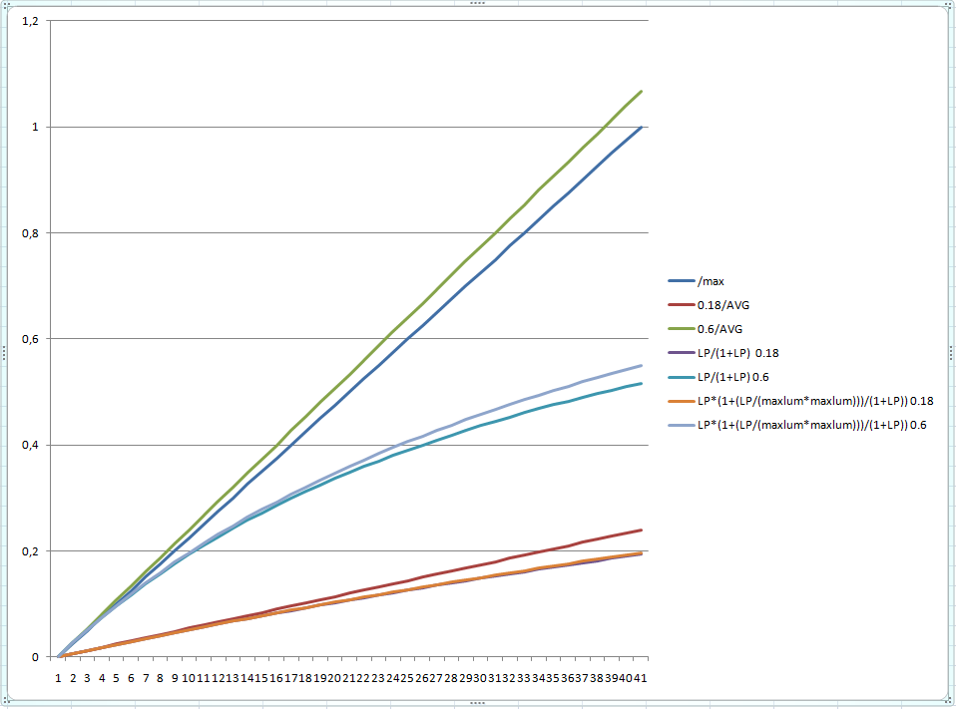
Min=0 AVG = 3 MAX = 4

Slide 19
Tone mapping
Problemet är att som ni såg så utnyttjades inte hela färg skalan på majoriteten av de kurvor vi såg.
Men skulle kunna lösa detta med att tweaka exposure men då behöver man tweaka det för varje ljus inställning vilket är omöjligt.
Det finns dock en praktisk lösning. Auto exponering
Har av ngn anledning inte hittat detta på nätet men det är trivial matte.
Så låt oss kolla på hur man beräknar en auto exponering.
För enkelt hets skull använder vi oss av formlen
Lp=LuminancePixel*Exposure/AverageLuminance
pixelColor= pixelColor*(LP/(1+LP)

Slide 20
Auto Exposure
Så hur vill vi ha den exponerade jo vi vill att den ska vara vit vid den ljusaste pixlen på skärmen.
Så
1.0=LP/(1+LP) då blir den max värde.
Och det vi vill att ska vara max är den ljusaste pixlen så då vi pluggar in det så får vi
LP=MaxLUm/exposure*AvgLum
Vilket ger oss
1.0=(MaxLUm/exposure*AvgLum)/(1+MaxLUm/exposure*AvgLum)
Om man löser detta för ett värde på exposure får man fram följande
Exposure=lumAVG/((LumMax-1)*LumMax)
Och där har vi en exponerigns formel som kontinuerligt exponerar om så att vi fyller hela skärmen men enligt formlen.
Nu bär man så klart göra detta för den fulla formlen också.
Det finns genereiska formler också som auto exponerar valfri metod men de bygger itne på att man har ett min och ett max värde
float exposure= (1.03f-(2/(2+log10(AvgLum+1))));.
Är den vanligaste

Slide 21
Auto Exposure
Men oftast vill man ha en artist controlled exposure.
Så att grafikerna kan sätta ut areor i världen och säga att i denna arean har man denna exponeringen.
Detta med att kontrollera saker via areor i världen är ett väldigt vanligt sätt att jobba med istället för att hitta ett värde som funkar överallt kan grafikerna istället tweka så att allt funkar precis som de vill.
Detta är sättet ni kommer att kunna jobba med mest senare. I ett fritt 3d rymd spel är det svårt att fixa sådana inställnignar dock.

Slide 22
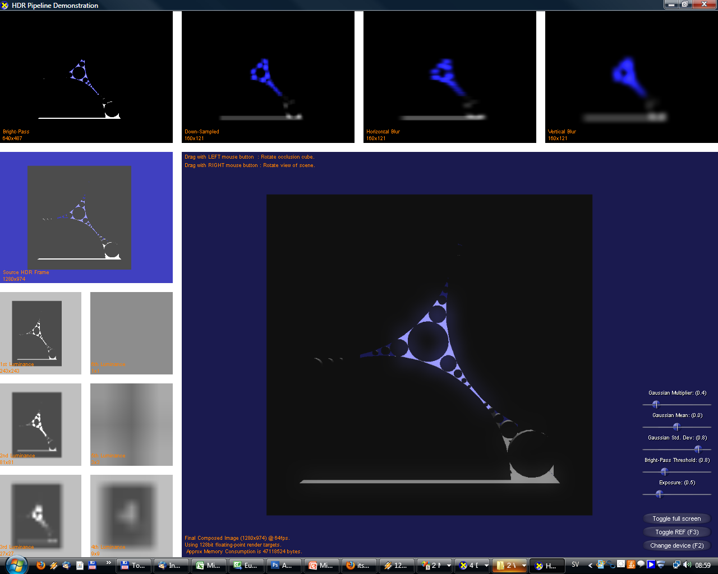
Beräkna luminance

Slide 23
To Do
Render your scene to floating point texture (with a format such as A16B16G16R16F) using other floating point textures on your models, and/or lights that may have a brightness greater than 1.0f.
To display this texture the range of visible colors needs to be converted to something displayable on your screen - this process is called tone mapping, and a variety of different tone mapping equations can be used to get different effects. This is a must since monitors can't display the full range of colors or luminescence that we can store in floating point textures (it would be cool if it was possible, but it would also be a blinding hazard...).
Bloom and other after effects are added to further exaggerate the difference in luminescence of the things rendered. The bloom is calculated from the floating point buffer and combined with the tone mapped image.

Slide 24
Frågor ?
Adam@TheGameAssembly.com
Linus Sköld

